Slide 1

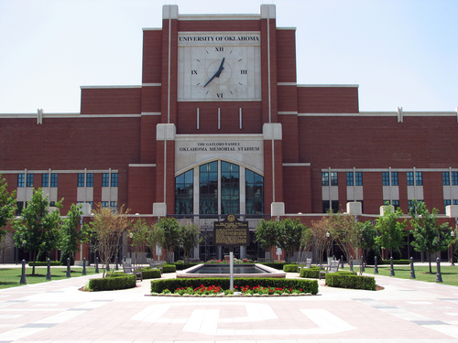
University of Oklahoma,
Norman

Slide 2
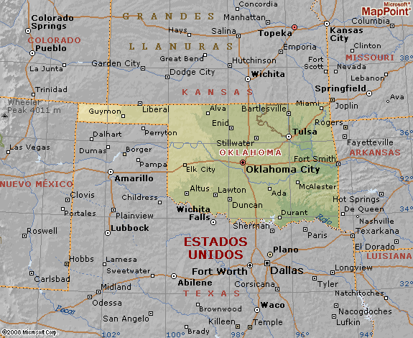
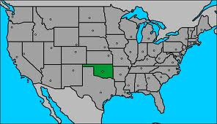
Norman pertenece al condado de Cleveland, en el Estado de Oklahoma, y está situado a 30 km al sur del centro de la ciudad de Oklahoma. (Es parte del área metropolitana de la ciudad de Oklahoma), con una población aproximada de 116.000 habitantes.
El Aeropuerto de Oklahoma City es uno de los que sirve al área metropolitana de la ciudad homónima, en el estado de Oklahoma. Cuenta con una gran cantidad de vuelos domésticos hacia los principales destinos de Estados Unidos.
Norman se encuentra bajo clima templado, sub-húmedo. (Frio en invierno, calor en verano).
Información General

Slide 3
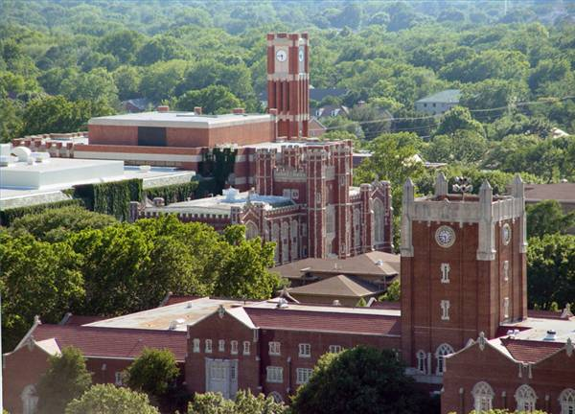
La Universidad de Oklahoma, en inglés University of Oklahoma (también conocida como OU) es una universidad pública situada en Norman en la parte central del estado de Oklahoma, con 30.447 estudiantes inscritos es el centro de estudios superiores más importante en el estado de Oklahoma. Junto al campus principal en Norman, también dispone de un hospital clínico y la facultad de medicina en Oklahoma City, así como un representación en Tulsa con aproximadamente 3.500 estudiantes. La universidad es especialmente famosa por su investigación y docencia en las áreas de arquitectura, geología, historia de las ciencias, meteorología, estudios americanos nativos, ingeniería del aceite, derecho y danza.

Slide 4
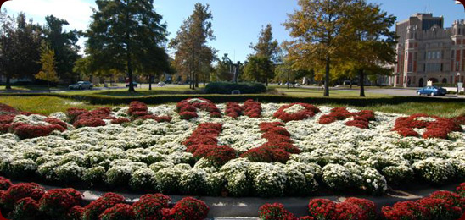

La Universidad de Oklahoma es la universidad más grande del estado de Oklahoma, con aproximadamente 21.000 estudiantes matriculados. La universidad fue fundada en 1890, antes de la condición de Estado de Oklahoma. La universidad incluye tanto los campus de Norman y Oklahoma.
La universidad es muy conocida por sus programas deportivos, después de haber ganado muchos premios entre ellos siete NCAA (Campeonato Nacional de Fútbol).
Instalaciones deportivas del Campus de Norma

Slide 5
Información Académica
US News Ranking | 111
Tipo de institución | Pública
Año de fundación: | 1890
Matrícula anual, alojamiento y comida Calendario Académico: | $47,7931 Trimestral
Número total de estudiantes 2010-2011: | 21.059
Situación: | Urbana
TOEFL mínimo | 79 internet based test 550 paper based test
Fecha límite solicitud de admisión: | 1 Abril 20100 para Trimestre Verano
Cuota solicitud de admisión: | consultar
2009 porcentaje de admisión: | 93%
Selectividad de admisión: | + Selectiva

Slide 6


CAMPO DE UNIVERSITY OF OKLAHOMA – JIMMIE AUSTIN GOLF CLUB
Otros campos donde tienen acceso los equipos de Golf son: Belmar Golf Club, Oak Tree National, Oklahoma City CC, Quail Creek CC, Southern Hills CC, The Territory CC y The Trails Golf Club.

Slide 7
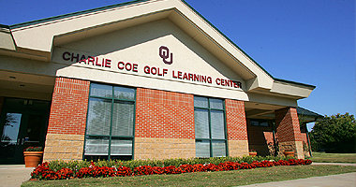


Instalaciones – Charlie Coe Golf Learning Center
El Centro de Entrenamiento exclusivo para los equipos de Golf cuenta con 7 bunkers, 2 greenes, uno de bermuda y otro de bent grass y 3 salas de vídeo.

Slide 8
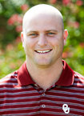
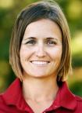
Equipo Técnico
Ryan Hybl
Men´s Head Coach
Assistant Coach de U. of Georgia de 2005 a 2009.
Jugador de U. of Georgia de 2001 a a 2004
Nº1 Junior del pais en el año 200
Veronique Drouin
Women´s Head Coach
Assistant Coach de U. of Georgia de 2006 a 2009.
Assistant Coach de Kent State 2003-2006
Jugadora de Kent State de 1999 a 2003

Slide 9
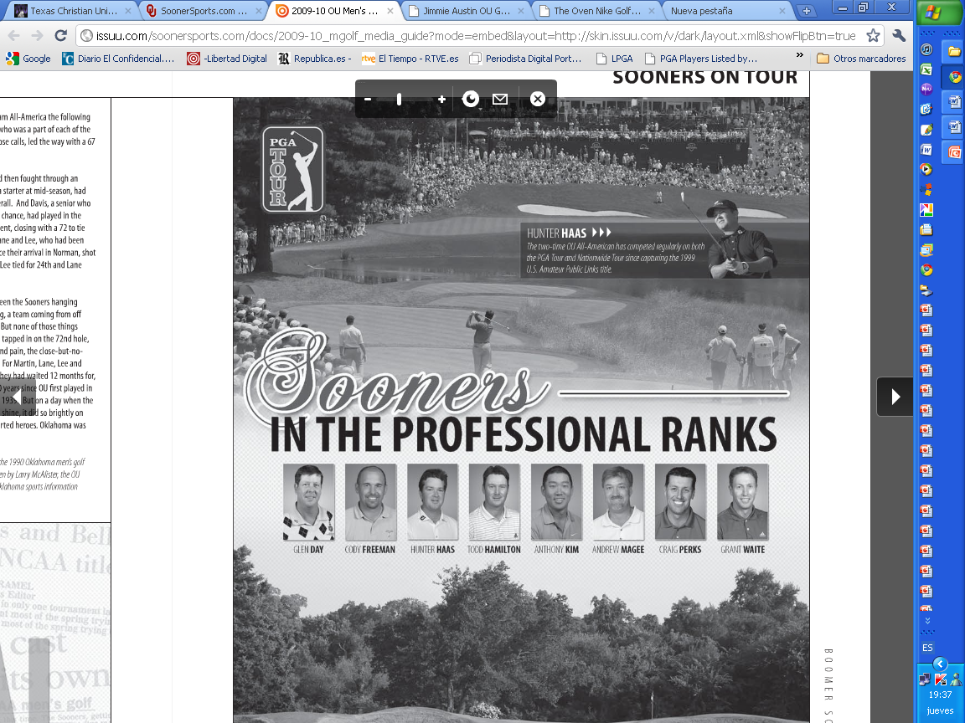
Jugadores PGA
Antiguos alumnos

Slide 10
Equipo Masculino de Golf
2010-2011
Nombre | Ht. | Clase. | Localidad de Nacimiento / Ultimo colegio
Ancer, Abraham | 5-7 | SO | Mission, Texas (Odessa Junior College)
Bell, Brandon | 6-1 | SO | Norman, Okla. (Norman North High School)
Braver, Sam | 6-0 | RS SO | Roswell, Ga. (South Carolina)
Castiello, Eduardo | 6-1 | FR | Guadalajara, Mexico (Liceo del Valle)
Hughes, Nathan | 5-11 | RS FR | Bartlesville, Okla. (Bartlesville High School)
Klaus, Ben | 5-10 | RS JR | Edmond, Okla. (Vanderbilt)
Kropp, Will | 6-2 | RS SO | Edmond, Okla. (Georgia)
Lee, Kevin | 5-7 | FR | Dacula, Ga. (Mill Creek HS)
Logan, Liam | 6-0 | SR | Ft. Worth, Texas (Paschal High School)
Pumphrey, Riley | 6-0 | RS JR | Georgetown, Texas (Georgetown High School)
Schoolcraft, Michael | 5-11 | FR | Denver, Colo. (Valor Christian HS)
Sirman, Ryan | 6-1 | SR | Tyler, Texas (Grace Community High School)
Wilson, Chris | 5-10 | SR | Tulsa, Okla. (Cascia Hall)

Slide 11
Torneos Golf Masculino
Primer Trimestre 2011
Fecha | Torneo | Localidad
02/14/11 | Oak Hills Invitational | San Antonio, Texas
02/15/11 | Oak Hills Invitational | San Antonio, Texas
02/20/11 | Puerto Rico Classic | San Juan, P.R.
02/21/11 | Puerto Rico Classic | San Juan, P.R.
02/22/11 | Puerto Rico Classic | San Juan, P.R.
03/17/11 | Desert Shootout | Goodyear, Ariz.
03/18/11 | Desert Shootout | Goodyear, Ariz.
03/19/11 | Desert Shootout | Goodyear, Ariz.
03/25/11 | Border Olympics | Laredo, Texas
03/26/11 | Border Olympics | Laredo, Texas

Slide 12
Equipo Femenino de Golf
2010-2011
Nombre | Clase | Localidad Nacimiento/Ultimo colegio
Collins, Brooke | JR | Louisville, Colo. (Monarch High School)
Collins, Emily | FR | Colleyville, Texas (Nolan Catholic H.S.)
Hemingway, Sara | SR | Kingwood, Texas (Texas A&M)
Jao-Javanil, Chirapat | FR | Hua-Hin, Thailand (Somtawin Witead Suksa Huaymongkhon School)
Montoya, Mariah | FR | Lubbock, Texas (Coronado H.S.)
Mueller, Ellen | SR | Evansville, Ind. (Reitz Memorial High School)
Schmidt, Taylor | SO | Kincardine, Ontario (Kincardine Secondary School)
Tanguay, Anne-Catherine | FR | Quebec, Quebec (College Champlain St. Lawrence)

Slide 13
Torneos Golf Femenino
Primer Trimestre 2011
Fecha | Torneo | Localidad
02/13/11 | Lady Puerto Rico Classic | Rio Grande, P.R.
02/14/11 | Lady Puerto Rico Classic | Rio Grande, P.R.
02/15/11 | Lady Puerto Rico Classic | Rio Grande, P.R.
03/07/11 | UNLV Rebel Invitational | Las Vegas, Nev.
03/08/11 | UNLV Rebel Invitational | Las Vegas, Nev.
03/09/11 | UNLV Rebel Invitational | Las Vegas, Nev.
03/25/11 | MountainView Invitational | Tucson, Ariz.
03/26/11 | MountainView Invitational | Tucson, Ariz.

Slide 14

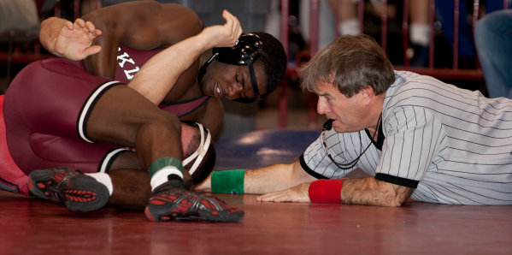
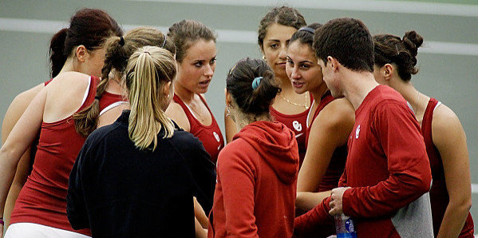
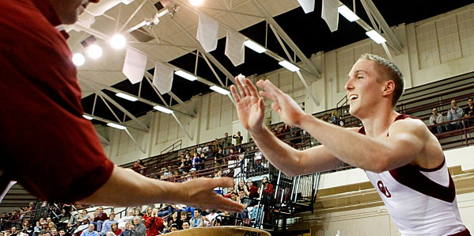

DEPORTE

